Slide 1
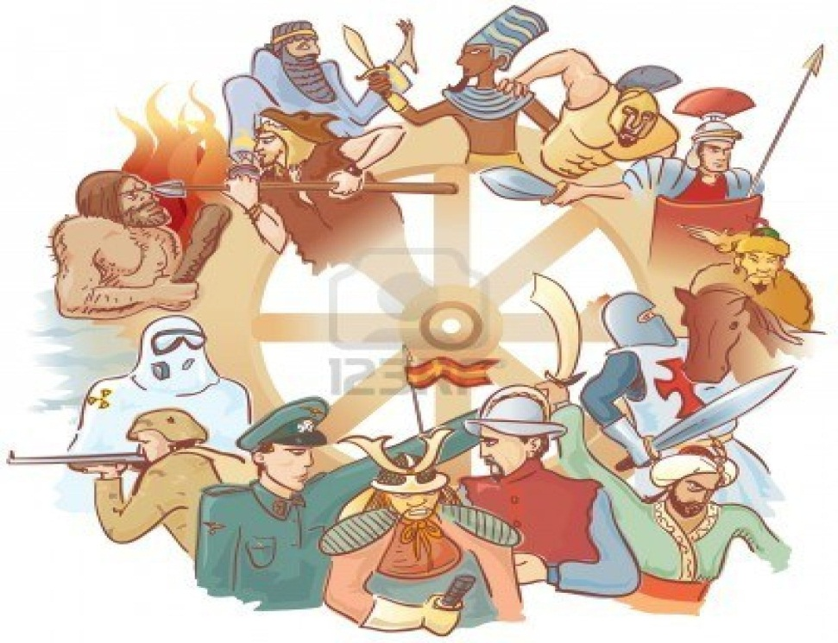
Mitä historia on?

Slide 2
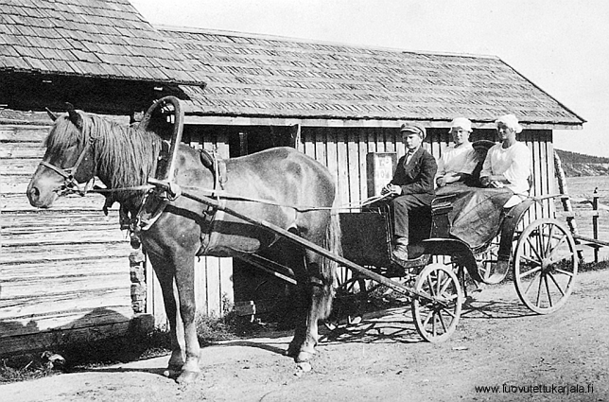
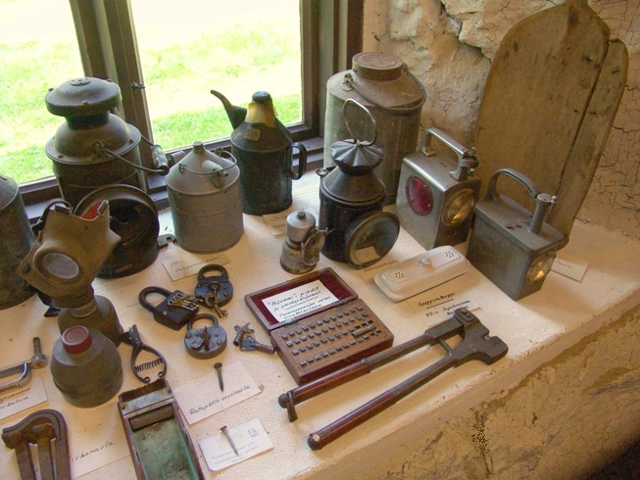
Historia on….
Historia tarkoittaa aikaa tästä hetkestä taaksepäin.
Historia on tiedettä, tutkimusta menneistä tapahtumista.
Lähteet kertovat menneisyydestä:
Arkelogiset lähteet: luut, asumusten jäännökset, vaatteet, työkalut, luolamaalaukset.
Kirjoitetut lähteet: kirjeet, kertomukset, sanomalehdet, kirjat, kartat, asiakirjat.
Kuvalliset lähteet: valokuvat, elokuvat, sarjakuvat, mainokset, taideteokset.

Slide 3
Kotitehtävä!
Etsi kotoasi joku vanha esine Huom. Vanha esine voi olla vaikka 100 vuotta vanha tai 10 vuotta vanha.
Selvitä mihin sitä on käytetty, kuka sitä on käyttänyt, vieläkö sitä käytetään vai onko sen tilalla jokin muun esine.
Kuinka vanha esine on?

Slide 4
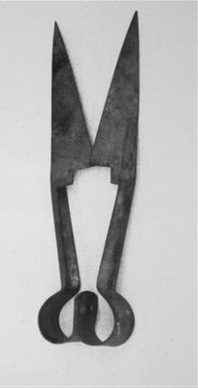
Kerihtimet
Kuvassa on kerihtimet. Niitä käytettiin ennen lampaiden keritsimiseen. Eli kun lampaalle tuli täysi villa, niin se leikattiin kerihtimillä pois. Kerihtimien tilalle ovat tulleet sähköiset koneet, mutta vanhojakin keríhtimiä vielä käytetään. Nämä kerihtimet on löydetty mummolani, Särkilammen vintiltä. Ne ovat 100 vuotta vanhat.

